Slide 1




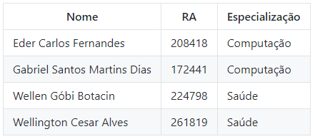

Avaliação do polimorfismo de fármacos utilizados para a produção de medicamentos através do algoritmo de machine learning

Slide 2
Introdução e Motivação
Polimorfismo de fármacos, representa um enorme desafio para a indústria farmacêutica, que busca, constantemente, desenvolver produtos de qualidade, e a descoberta de distintas formas cristalinas e sua influência no preparo de medicamentos, influencia de forma direta na saúde do paciente, por ser fator limitante na solubilidade, estabilidade e consequente eficácia do medicamento.
O ponto de partida para a fabricação de fármacos é a pré-formulação, sendo a primeira fase do desenvolvimento de formas farmacêuticas voltadas para a substância farmacologicamente ativa. Nesta fase ocorre a análise do fármaco em suas características físico-químicas como solubilidade, presença ou não de formas polifórmicas e seu comportamento frente à excipientes farmacêuticos ou outras substâncias farmacologicamente ativas.
A motivação deste trabalho é desenvolver um algoritmo machine learning, que agilize esse processo de identificação do polimorfismo dos fármacos, agilizando seu processo de reconhecimento e quantificação, garantindo qualidade e eficácia.

Slide 3
Proposta
Deseja-se com este projeto, criar um algoritmo de machine learn, que facilite a identificação de polimorfos de fármacos. Atualmente, processo é realizado por profissionais por meio de identificação com auxílio do microscópia ótica, e tecnicas complexas como DRX (Difração de Raios X). Almeja-se, portanto, que essa identificação ocorra com o auxílio de um programa digital, a fim de agilizar, facilitar e otimizar este processo.

Slide 4
Resultado
Na determinação do polimorfismo da Carbamazepina utilizando a ferramenta proposta, a exatidão dos resultados encontrados em comparação a avaliação de especialista, estabeleceu-se em 75% de acerto.
Foi observada pequena variação nos resultados, sendo mais eficiente para avaliação e identificação da forma polimórfica III.
Compreendemos e admitimos que a ferramenta proposta de mostra viável, de acordo com os resultados encontrados. E entendemos também, que há possibilidade de melhora de eficiência de identificação, principalmente com a ampliação do numero de imagens para treinamento do algoritmo proposto.

Slide 5
Obtenção das amostras/imagens
A carbamazepina é um fármaco que apresenta baixa solubilidade, estreita janela terapêutica e exibe polimorfismo. A presença de diferentes polimorfos da carbamazepina em medicamentos está relacionada com propriedades de solubilidade de dissolução limitadas, onde apenas a forma polimórfica III deve estar presente em produtos comerciais.
Foi disponibilizada amostra de insumo farmacêutico ativo carbamazepina em sua forma polimórfica comercial III, analisada e verificada sua identidade em microscópio óptico.
Parte da amostra do insumo foi submetido à temperatura de 170°C em equipamento de Analise térmica DSC (Calorimetria exploratória diferencial) até conversão de seu estado cristalino em forma polimórfica I.
Foram analisadas e verificadas quanto a sua identidade e confirmada presença de forma polimórfica III.
Posteriormente foram geradas as imagens utilizadas para treinamento do algoritimo a partir das duas formas polimórficas, separadamente e com misturas realizadas entre elas, em microscópio ótico acoplado a software de captação de imagens.

Slide 6
Processo de elaboração do algoritmo
Foi utilizado a linguagem de programação Python.
Foi utilizado a arquitetura YOLOv3 para treinamento, teste e avaliação das imagens.
Para um melhor treinamento foi utilizado técnicas de aumento de dados das imagens.

Slide 7
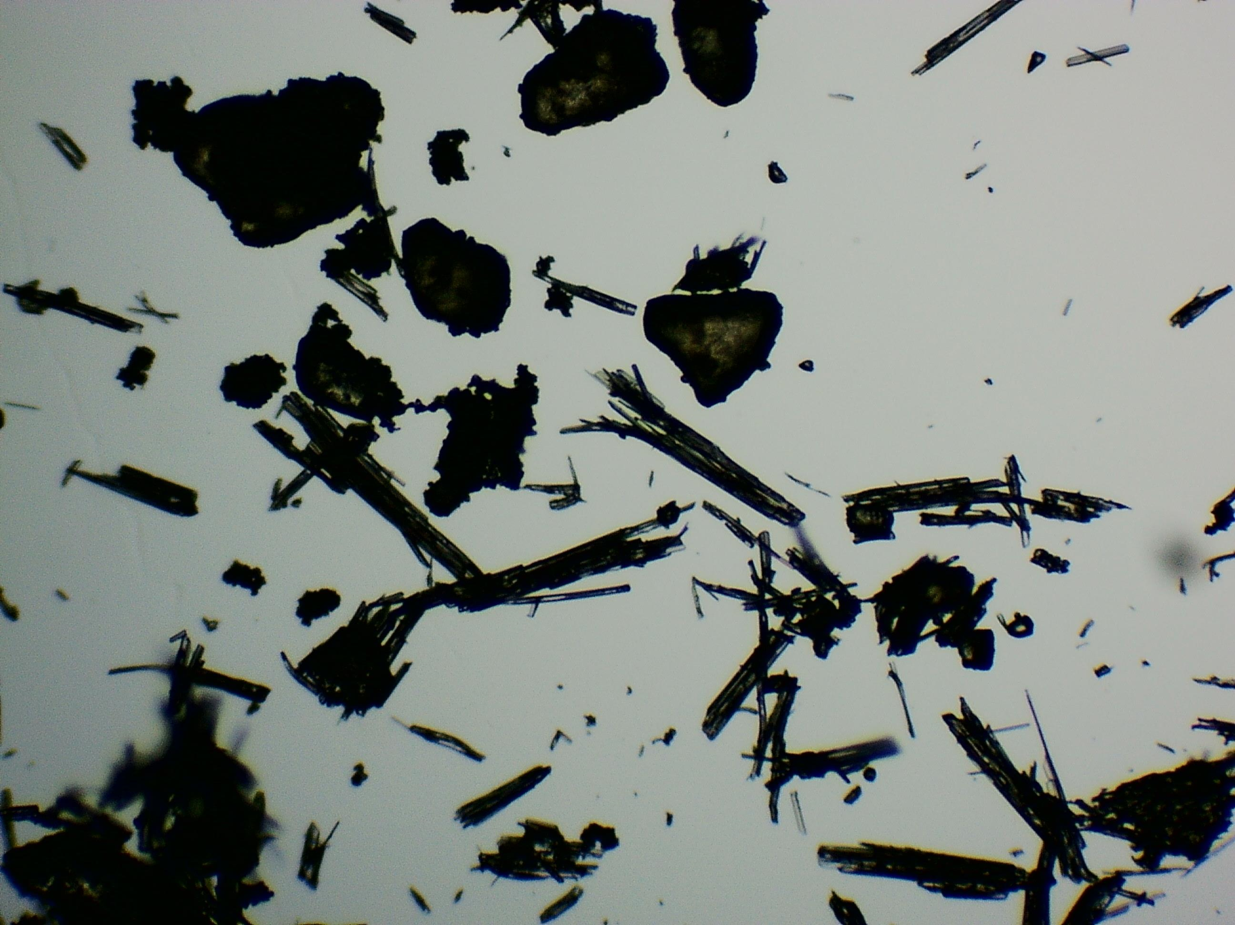
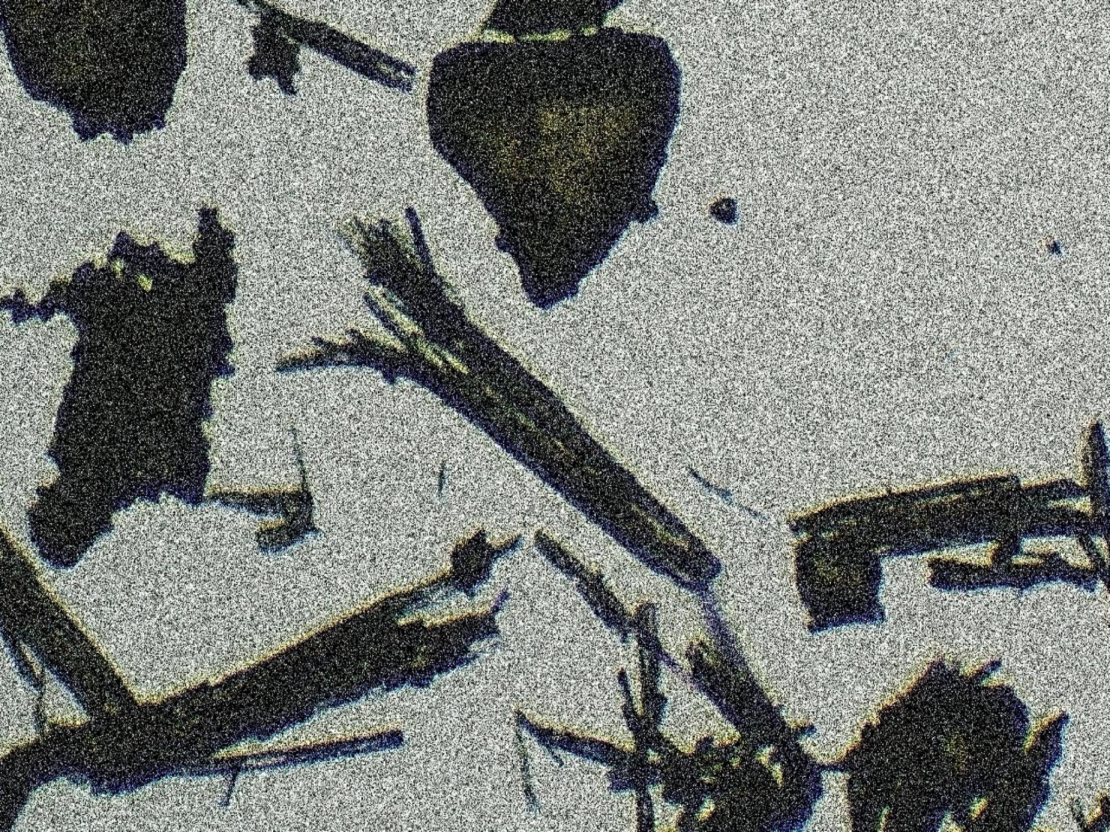
Data Augmentation
Após a síntese dos fármacos, foram obtidas algumas dezenas de imagens para compor o dataset de treino. Em razão dessa quantidade, foi necessário recorrer à técnica de Data Augmentation.
Data Augmentation é uma técnica utilizada com o intuito de gerar novos dados virtuais a partir de exemplos reais para prover mais volume e aumentar a generalidade do modelo.
Com o Data Augmentation, foi possível constituir um dataset com 750 imagens.
Nesse processo, fez-se o uso de transformações de Rotação, Recorte e Adição de Ruído nas imagens.
Imagem Original
Imagem Processada

Slide 8
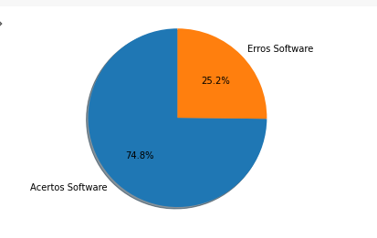
Resultado do Software
Após o modelo ter sido treinado, foram feitas as validações das imagens para testar o modelo. De forma visual, foram levantados os seguintes resultados sobre a saída do modelo:
O software não classificou nenhuma forma polimórfica da forma errada, isto é, não confundiu a forma 1 com a forma 3 nem a forma 3 com a forma 1;
Os erros do software ocorreram quando ele não foi capaz de fazer a delimitação de uma caixa delimitadora em uma forma polimórfica presente em uma imagem.
De todas as formas presentes nas imagens, o Software identificou 74,8% delas e não foi capaz de identificar 25,2% delas.

Slide 9
Referências
ARAUJO, G. L. B. Caracterização no estado sólido dos polimorfos de tibolona. Tese (Doutorado em Farmácia) - Faculdade de Ciências Farmacêuticas, Universidade de São Paulo, São Paulo, 2009.
CUFFINI, S. L.; PITALUGA, J. R. A; TOMBARI, D. Polimorfismo em fármacos. In: STORPIRTIS, S.; GONÇALVES, J. E.; CHIANN, C.; GAI, M. N.; editors. Biofarmacotécnica. Rio de Janeiro: Guanabara Koogan, 2011, p.21-31.
Documentação do tensorflow. Tensorflow, 2021. Disponível em: https://www.tensorflow.org/api_docs/python/tf?hl=pt-br. Acesso em: 26 abr. 2021.
FERREIRA, A. O. Guia Prático da Farmácia Magistral. 4. ed. São Paulo: Pharmabooks, 2011. 736 p.
RAW, A. S; FURNESS, M. S.; GILL, D. S.; ADAMS, R. C.; HOLCOMBE JR, F. O.; YU, L. X. Regulatory considerations of pharmaceutical solid polymorphism in Abbreviated New Drug Applications (ANDAs). Advanced Drug Deliveries Amsterdam, v. 56, n.3, p. 397-414, fev. 2004.
VISHWESHWAR, P.; MCMAHON, J. A.; BIS, J. A.; ZAWOROTKO, M. J. Pharmaceutical co-crystals. Journal of Pharmaceutical Sciences, v.95, n.3, p.499516, mar. 2006.
YOLO v3 theory explained. Pylessons, 2019. Disponível em: https://pylessons.com/YOLOv3-introduction/. Acesso em: 26 abr. 2021.
YOLO: Real-Time Object Detection . pjreddie, 2018. Disponivel em: < https://pjreddie.com/darknet/yolo/>. Acesso em: 26 Abr. 2021

